Slide 1
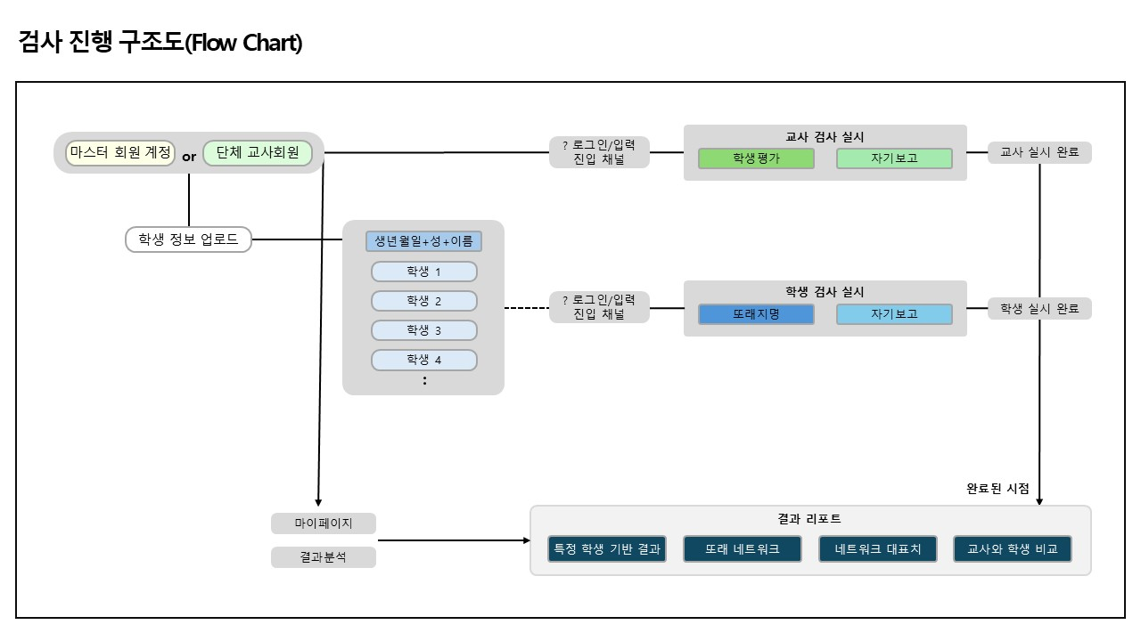
또래관계 기획
㈜인싸이트 X Shuffle to Learn LAB
검사 진행 구조
ID 생성
- 마스터/교사가 학생 인적정보 기반으로 ID 생성
검사 실시
마스터/교사 : 교사용 검사
학생 : 별도 ID로 학생용 검사
검사 결과
두 검사 결과를 활용해 하나의 리포트로 산출

Slide 2
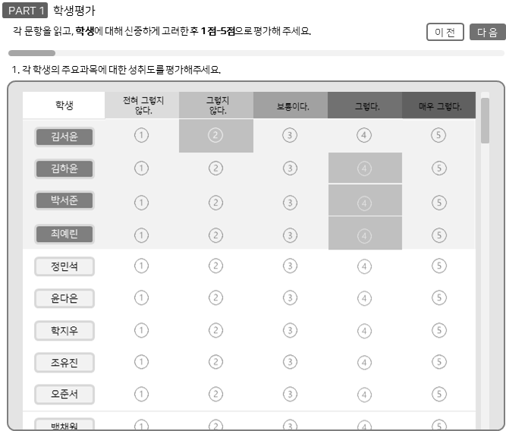
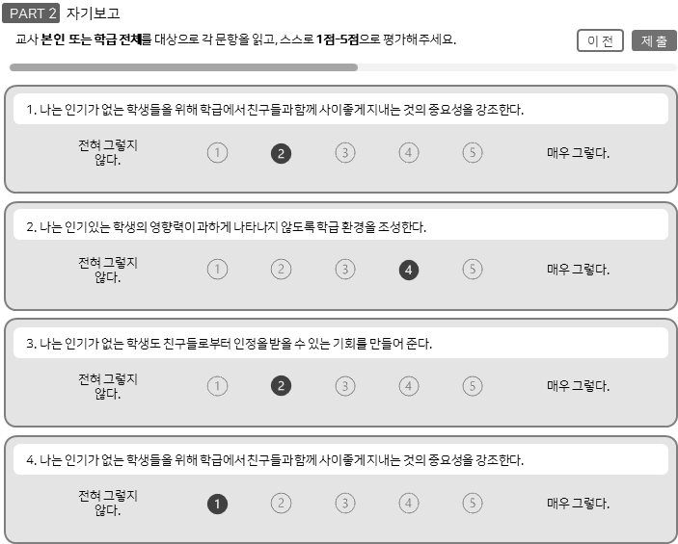
또래관계 기획
㈜인싸이트 X Shuffle to Learn LAB
교사용 검사 구성
학생평가 문항
자기보고 문항
문항 수 : 10문항
보고방식 : 교사가 문항을 읽고 학생을 1-5점으로 평가하는 보고방식
목적 : 학생 간의 평가와 유사도를 평가하는 목적
문항 수 : 23문항
보고방식 : 교사가 본인 및 학급을 1-5점으로 평가하는 보고방식
목적 : 교사의 생활지도 역량을 평가하는 목적

Slide 3
또래관계 기획
㈜인싸이트 X Shuffle to Learn LAB
교사용 척도 구성
학생과 교사의 척도별 인식률
교사의 생활지도 역량
인기
사회적 선호
공격성
친사회성
괴롭힘 가해
괴롭힘 피해
행동적 수업참여
정서적 수업참여
학생 평등한 지위관리
소외 학생 관리
문제행동 관리
공격성 관리
긍정적 학급 분위기 조성
또래 평가의 학생/교사 인식률 비교
교사의 생활지도 역량

Slide 4
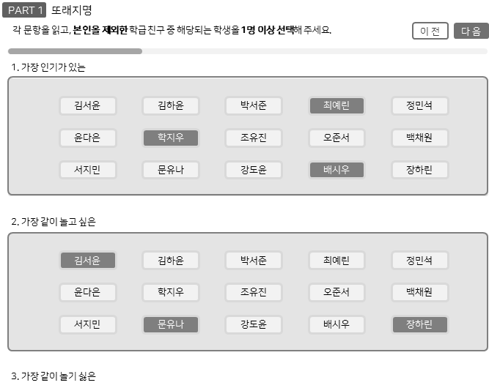
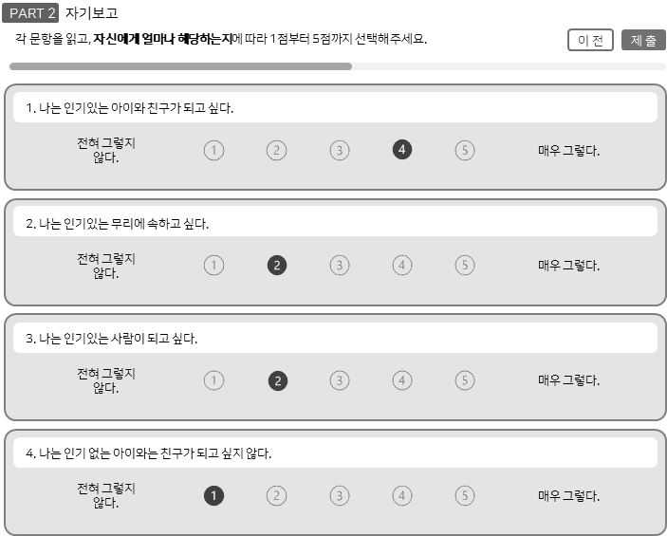
또래관계 기획
㈜인싸이트 X Shuffle to Learn LAB
학생용 검사 구성
또래지명 문항
자기보고 문항
문항 수 : 19문항
보고방식 : 본인을 제외한 나머지 학습 학생을 지명하는 방식
목적 : 또래 간 지명을 통해 관계 파악
문항 수 : 74문항
보고방식 : 본인이 문항을 읽고 1-5점으로 평가하는 보고방식
목적 : 학생의 심리적 특성부터 정서 상태 등 파악

Slide 5
또래관계 기획
㈜인싸이트 X Shuffle to Learn LAB
학생용 척도 구성
또래지위와 사회적 행동
또래괴롭힘과 개인심리적 특성
학업적 적응
사회적 관계
지각된 인기
사회적 선호
외현적 공격성
친사회성
인기추구
인기상실불안
또래 괴롭힘 가해
또래 괴롭힘 피해
인지적 공감
정서적 공감
내재화 (우울)
행동적 수업참여
정서적 수업참여
협력적 태도
경쟁적 태도
교사평정 성취도
친한 친구
학습 친구
협동학습 친구
선망받는 친구
교사 선호
교사 비선호
애정
거부
또래간 평가와 본인의 사회적 수준 비교
또래간 가해/피해와 심리적 특성 비교
학생의 학업 태도와 교사평정 비교
본인이 지명된 사회적 관계 (횟수)

Slide 6
또래관계 기획
㈜인싸이트 X Shuffle to Learn LAB
또래 네트워크
또래관계 네트워크
가해/피해 네트워크
학급 분위기
친구
학습 친구
협동하는 친구
선망하는 친구
공동체 의식
친구관계 밀도
친구관계 집중화도
친구관계 공격성 규범
친구관계 친사회성 규범
전체 네트워크
가해/피해
네트워크 기반하여 학급 분위기 수치화
세부 네트워크
학생 5
학생 1
학생 7
학생 4
친구
학습
협동
선망
취약아동
친구
학습
협동
선망

Slide 7
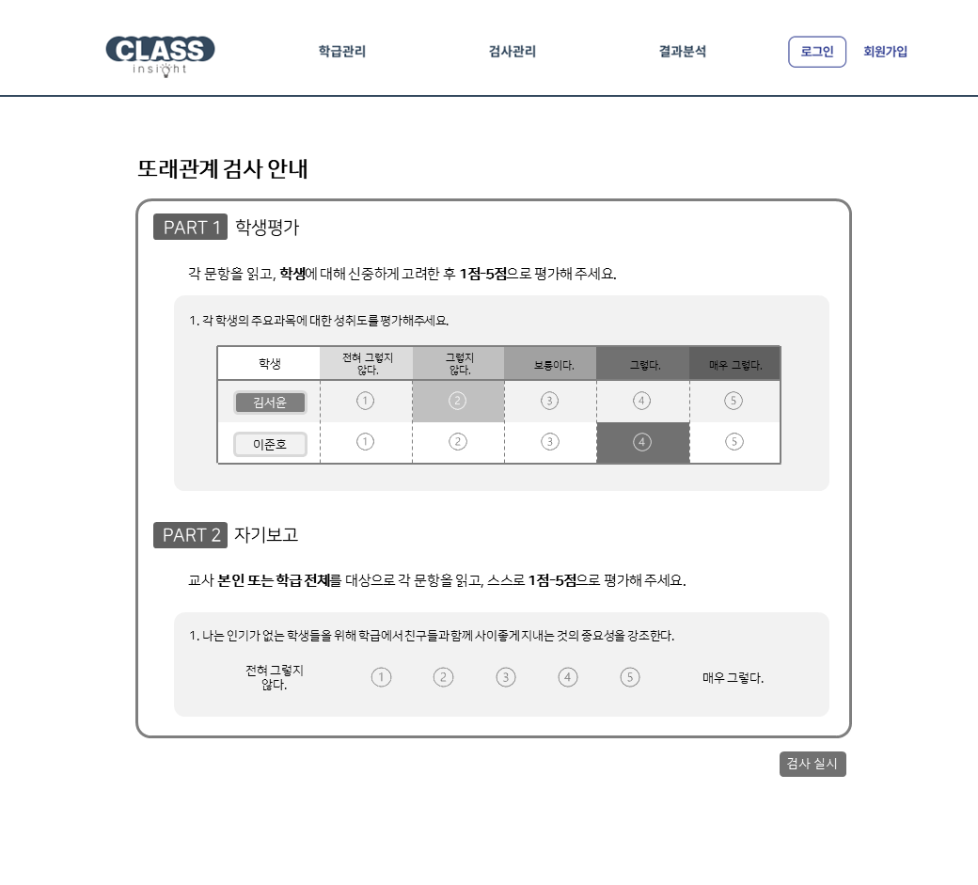
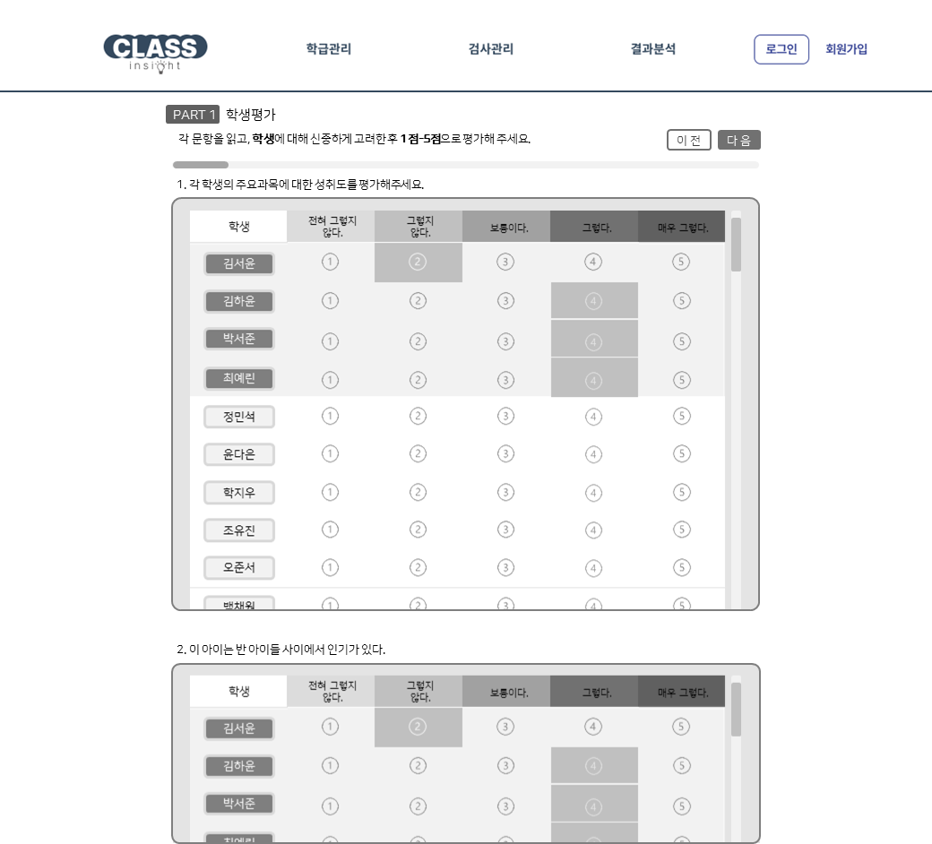
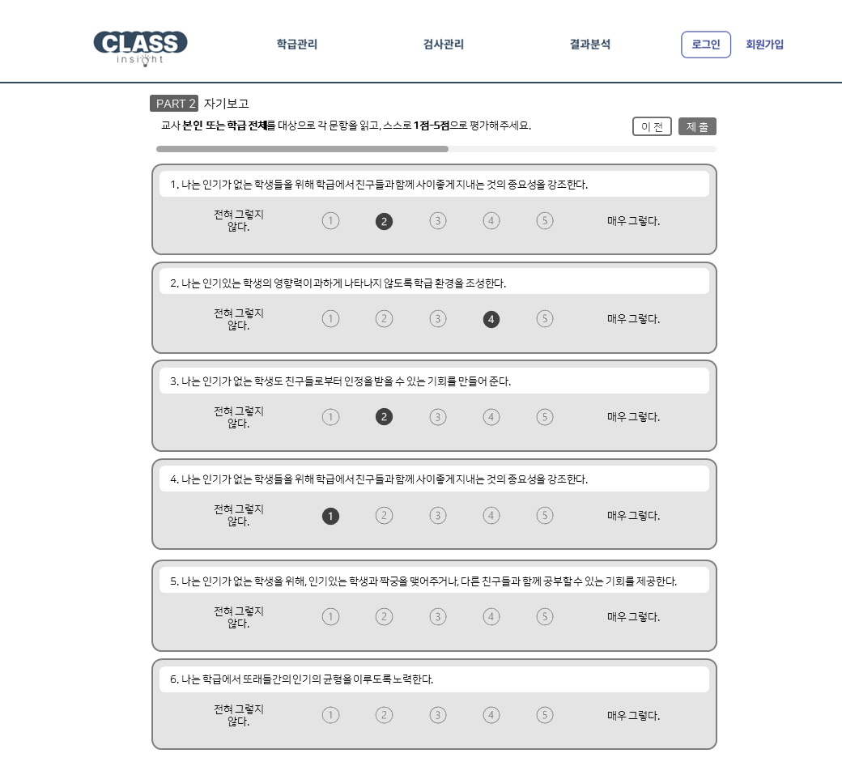
또래관계 기획
㈜인싸이트 X Shuffle to Learn LAB
교사용 검사 실시 과정
검사 안내
학생 평가
자기 보고
- 학생 평가, 자기 보고 응답 안내
교사가 문항 내용에 해당되는 내용에 대해
학생 평가
교사가 학급 또는 본인의 역량에 대해
자기 보고

Slide 8
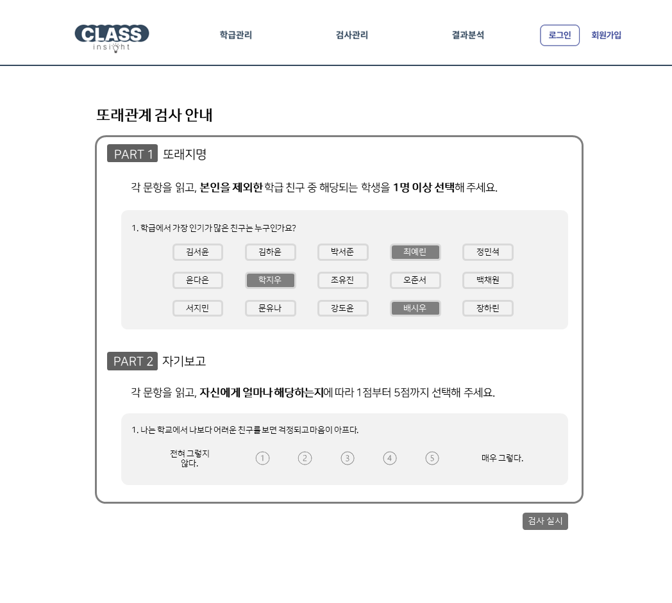
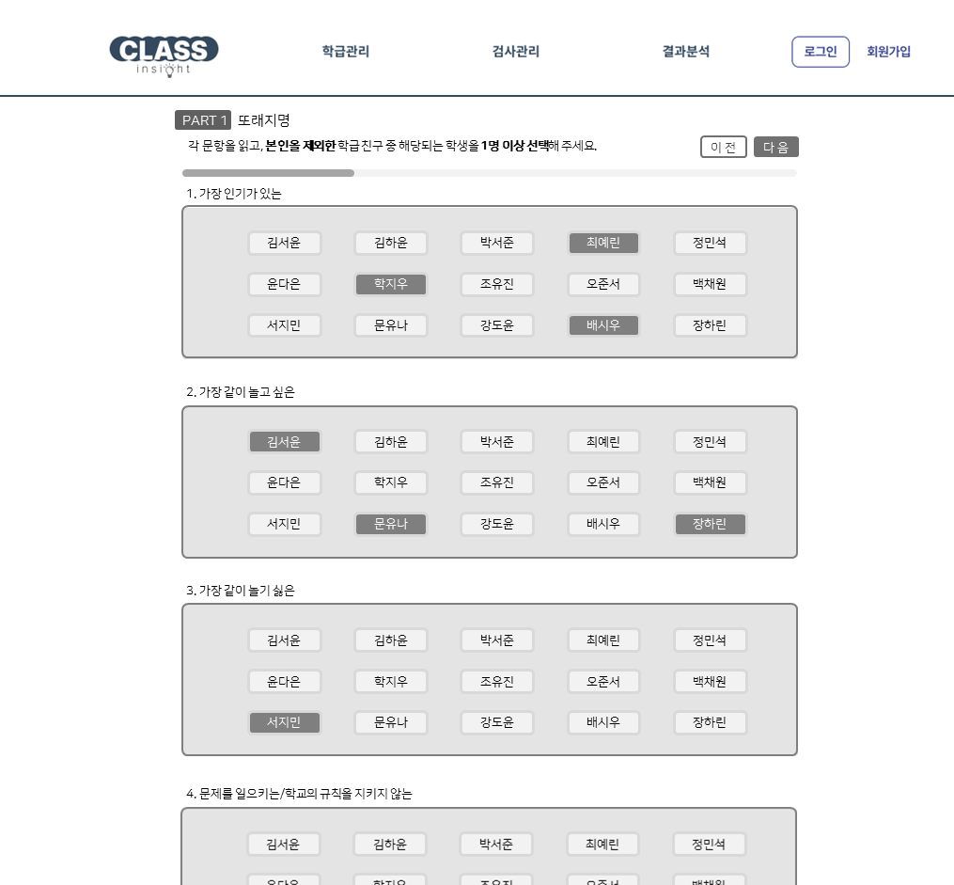
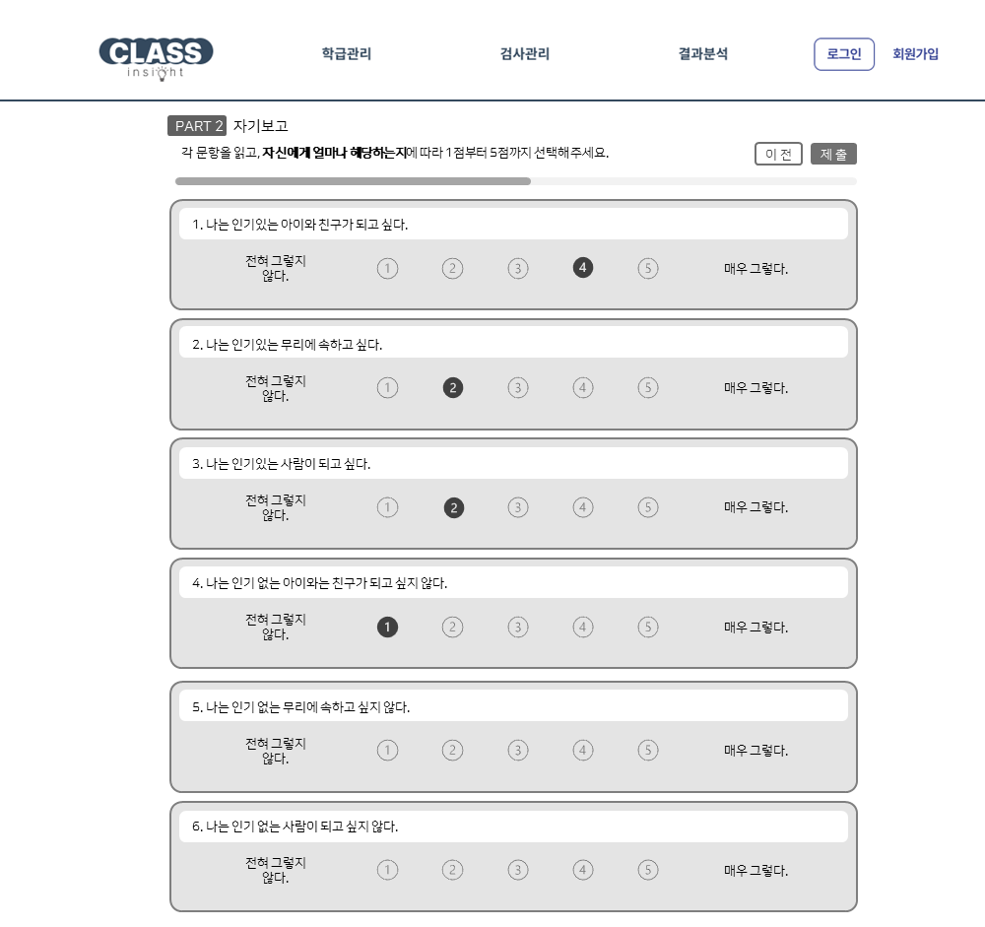
또래관계 기획
㈜인싸이트 X Shuffle to Learn LAB
학생용 검사 실시 과정
검사 안내
또래 지명
자기 보고
- 또래 지명, 자기 보고 응답 안내
본인을 제외한
문항에 해당되는 내용에 대해
또래 지명
학생이 문항 내용에 대해
자기 보고

Slide 9




또래관계 기획
감사합니다.

